Slide 1
Titel der Präsentation —
Optionaler Absender

Slide 2
Wichtiger Hinweis zum richtigen Ausfüllen der Titelfolie und der Fußzeile
Bitte passen Sie bei Erstellung einer neuen Präsentation die Fußzeile an.
Hierzu müssen Sie NICHT in den Folienmaster.
Gehen Sie in der Hauptnavigation oben auf: > Einfügen > Kopf- und Fußzeile
Passen Sie bitte im Fenster (siehe Abbildung rechts) folgende Felder an:
„Datum und Uhrzeit“ > „Fest“ > „XX.XX.20XX“ ersetzen durch gewünschtes Datum
„Fußzeile“ > „Titel der Präsentation“ ersetzen durch gewünschten Namen
Bestätigen Sie bitte alle Eingaben oben rechts im Fenster mit „Für alle übernehmen“.
WICHTIGER HINWEIS ZUR TITELFOLIE:
Das Datum oben links müssen Sie NICHT ausfüllen. Dieses Feld wird automatisch befüllt, sobald Sie das Datum in der Fußzeile ausgefüllt haben.
„Titel der Präsentation“ und „Optionaler Absender“ werden NICHT automatisch befüllt, diese beiden Felder müssen Sie händisch ausfüllen.

Slide 3
Kapiteltrenner —
Optionaler Untertitel

Slide 4
Inhalt
2 | Kapitel 1
5 | Kapitel 2
7 | Kapitel 3
8 | Kapitel 4
12 | Kapitel 5
20 | Kapitel 6

Slide 5
Überschrift
Dies ist ein Typoblindtext. An ihm kann man sehen, ob alle Buchstaben da sind und wie sie aussehen.
Manchmal benutzt man Worte wie Hamburgefonts, Rafgenduks oder Handgloves, um Schriften zu testen. Manchmal Sätze, die alle Buchstaben des Alphabets enthalten – man nennt diese Sätze »Pangrams«. Sehr bekannt ist dieser:
The quick brown fox jumps over the lazy old dog.
Oft werden in Typoblindtexte auch fremdsprachige Satzteile eingebaut (AVAIL® and Wefox™ are testing aussi la Kerning), um die Wirkung in anderen Sprachen zu testen.
Genauso wichtig sind mittlerweile auch Âçcèñtë, die in neueren Schriften aber fast immer enthalten sind.

Slide 6
Text-Bild-Kombination

Slide 7
Säulendiagramm

Slide 8
MockUps
Zwischenüberschrift Verdana 22 pt [1. Ebene]
Fließtext: Verdana 16 pt [2. Ebene – Formatierung der Ebenen: In der Registerkarte „Start“, in der Gruppe „Absatz“ die Funktion „Listenebene erhöhen“ (Den Einzug vergrößern) anwenden]
Aufzählung erste Hierarchie
Aufzählung zweite Hierarchie
Nummerierung
Shutterstock # 745007638 © Alexander Trou

Slide 9
MockUps
Zwischenüberschrift Verdana 22 pt [1. Ebene]
Fließtext: Verdana 16 pt [2. Ebene – Formatierung der Ebenen: In der Registerkarte „Start“, in der Gruppe „Absatz“ die Funktion „Listenebene erhöhen“ (Den Einzug vergrößern) anwenden]
Aufzählung erste Hierarchie
Aufzählung zweite Hierarchie
Nummerierung
Shutterstock # 745007638 © Alexander Trou

Slide 10
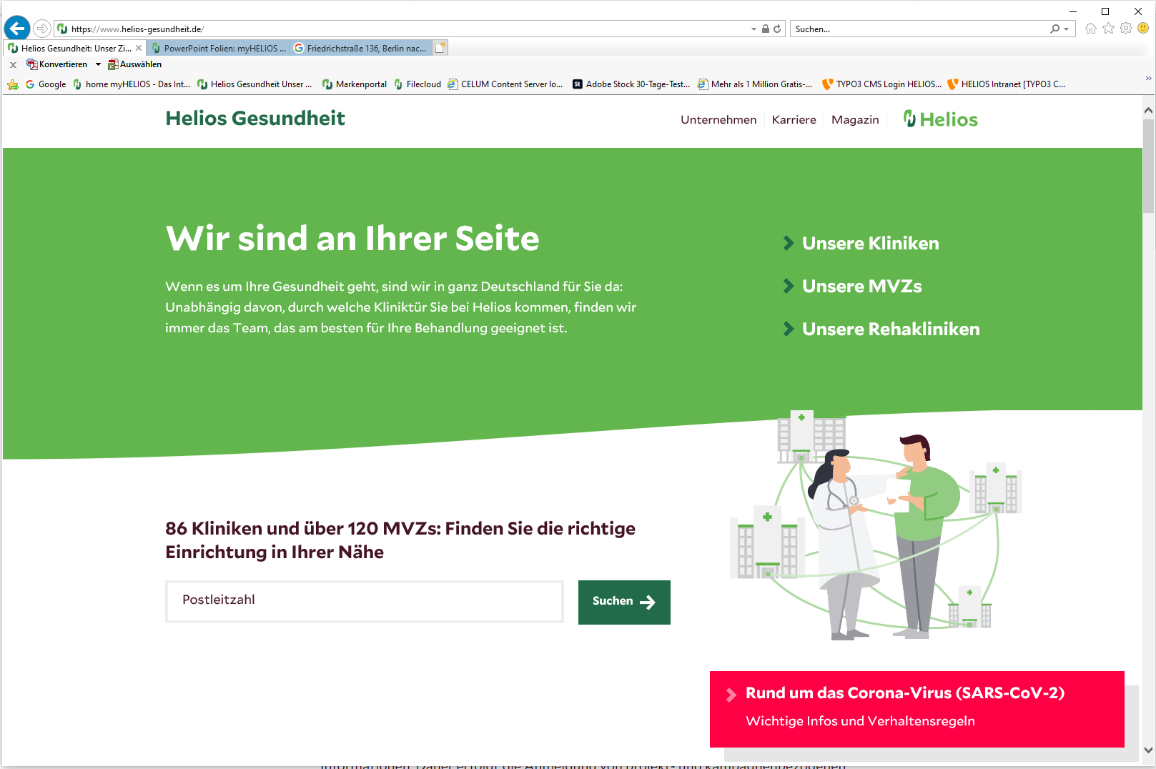
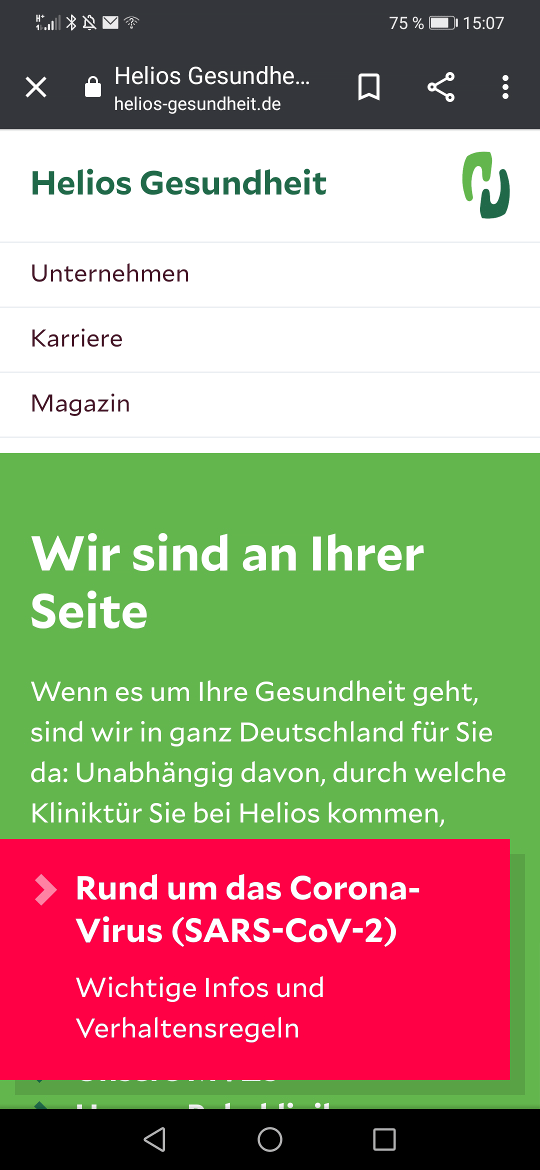
MockUps
Shutterstock # 1518082223 © ZinetroN

Slide 11
MockUps
Shutterstock # 1518082223 © ZinetroN

Slide 12
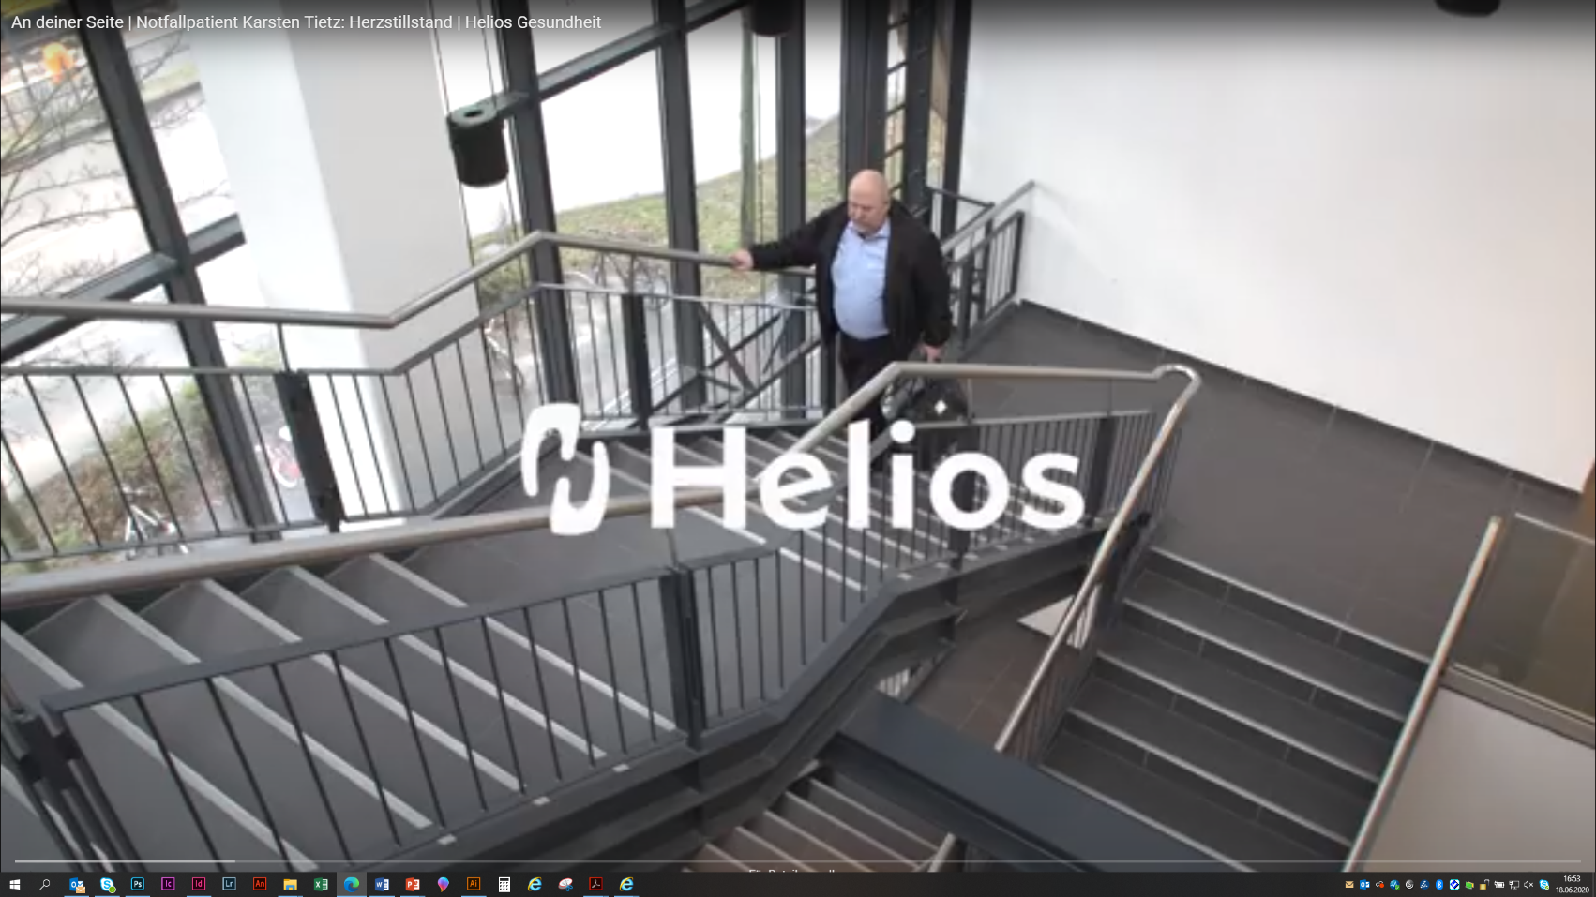
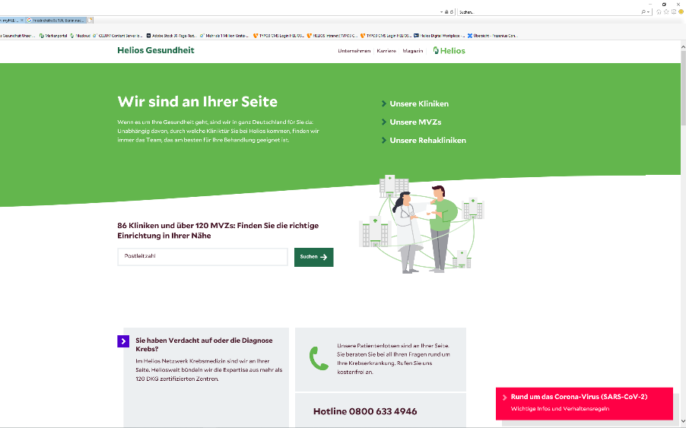
MockUps
Shutterstock # 1518082223 © ZinetroN

Slide 13
MockUps
Shutterstock # 1518082223 © ZinetroN

Slide 14
Helios Farbpalette
255-0-69
41-184-197
33-107-74
99-182-77
255-241-75
80-0-205
Nur als Schriftfarbe, alternativ zu Schwarz
68-21-38
49-51-63
59-59-59
167-167-167
204-204-204
240-240-240

Slide 15
Textformatierungen mit Listenebenen
Zwischenüberschrift Verdana 22 pt [1. Ebene]
Fließtext: Verdana 16 pt [2. Ebene – Formatierung der Ebenen: In der Registerkarte „Start“, in der Gruppe „Absatz“ die Funktion „Listenebene erhöhen“ (Den Einzug vergrößern) anwenden]
Aufzählung erste Hierarchie
Aufzählung zweite Hierarchie
Nummerierung

Slide 16
Kapiteltrenner —
Optionaler Untertitel

Slide 17
Kapiteltrenner —
Optionaler Untertitel

Slide 18
Kapiteltrenner —
Optionaler Untertitel

Slide 19
Vielen Dank für Ihre Aufmerksamkeit —

